Slide 1
Dark Channel Priorによる画像霧除去 2021/07/20
情報科学部3年
19K1142
リ イーセイ

Slide 2
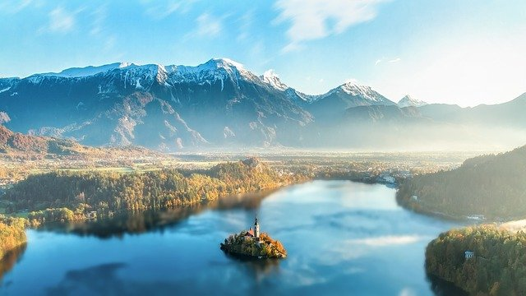
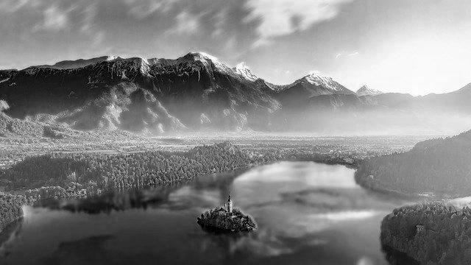
Dark Channel Prior
RGB: (82,44,0)
元の画像
Dark Channel
空ではないところに、多くの画素のRGB値は、少なくとも一つのチャンネルの値が0に近い。
このような画素はdark pixelsと呼ぶ。
dark pixelsの最も値の低いチャンネルで、霧の透過率を推測できる。

Slide 3
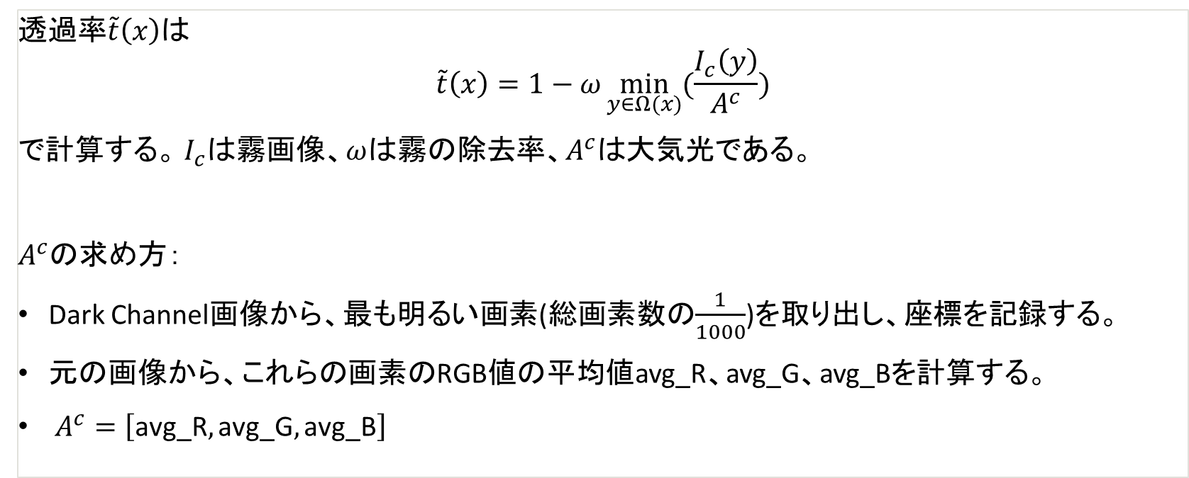
透過率
透過率$\tilde{t}\left(x\right)$は
$$\tilde{t}\left(x\right)=1−ω\min_{y∈Ω(x)}{(\frac{I_{c}\left(y\right)}{A^{c}})}$$
で計算する。 $I_{c}$は霧画像、$ω$は霧の除去率、$A^{c}$は大気光である。
$A^{c}$の求め方：
Dark Channel画像から、最も明るい画素(総画素数の$\frac{1}{1000}$)を取り出し、座標を記録する。
元の画像から、これらの画素のRGB値の平均値avg_R、avg_G、avg_Bを計算する。
$A^{c}=\left[\text{avg}\text{_}\text{R},\text{avg}\text{_}\text{G},\text{avg}\text{_}\text{B}\right]$

Slide 4
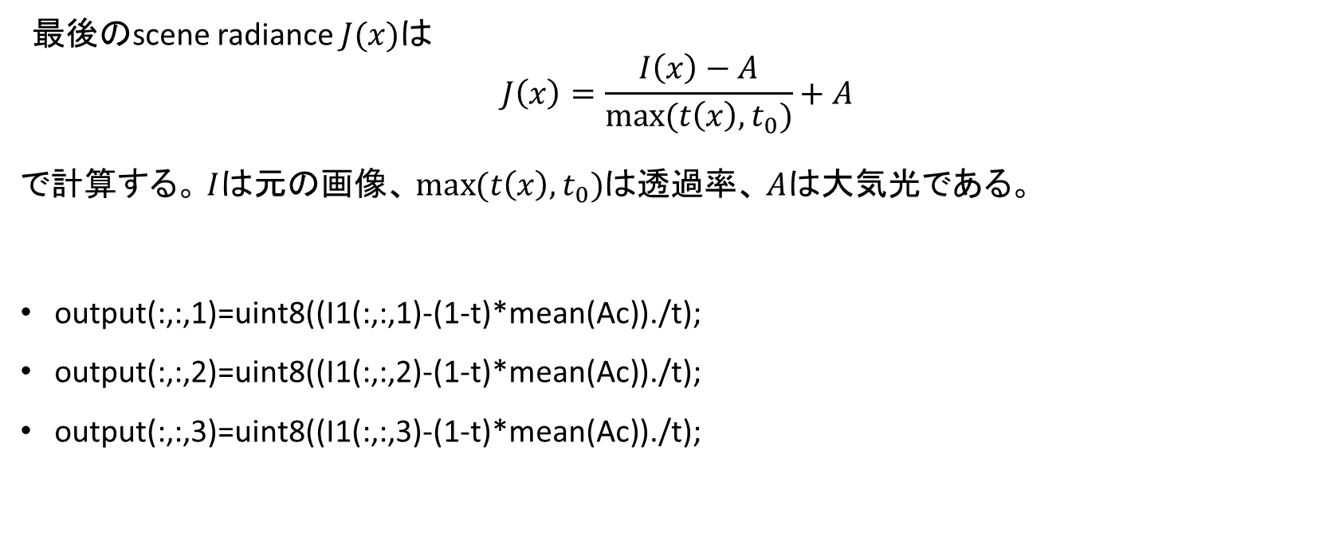
霧除去画像
最後のscene radiance $J(x)$は
$$J\left(x\right)=\frac{I\left(x\right)−A}{\max_{ }{(t\left(x\right),t_{0})}}+A$$
で計算する。 $I$は元の画像、 $\max_{ }{(t\left(x\right),t_{0})}$は透過率、 $A$は大気光である。
output(:,:,1)=uint8((I1(:,:,1)-(1-t)*mean(Ac))./t);
output(:,:,2)=uint8((I1(:,:,2)-(1-t)*mean(Ac))./t);
output(:,:,3)=uint8((I1(:,:,3)-(1-t)*mean(Ac))./t);

Slide 5
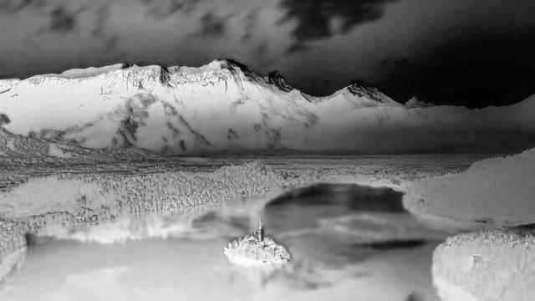
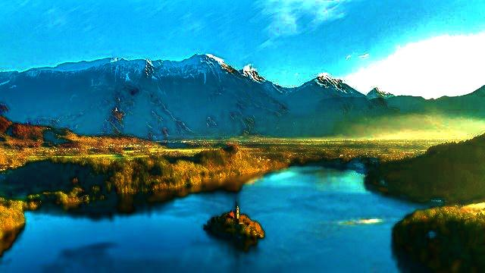
結果１
元の画像
Dark Channel
透過率マップ
霧除去画像

Slide 6
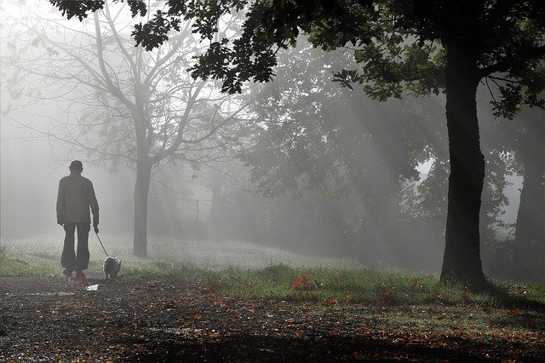
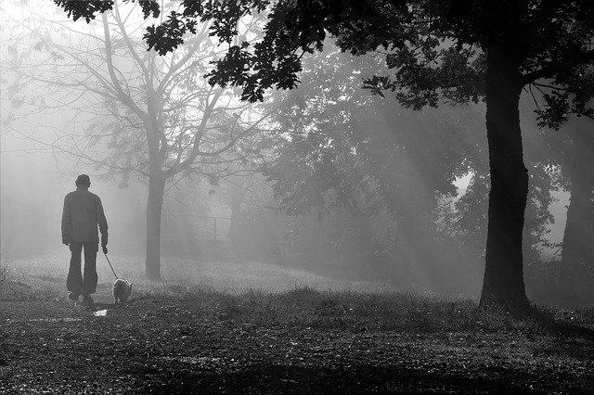
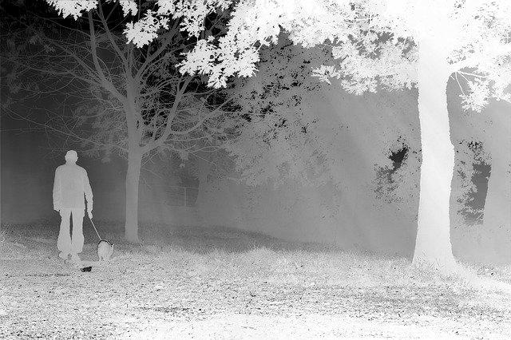
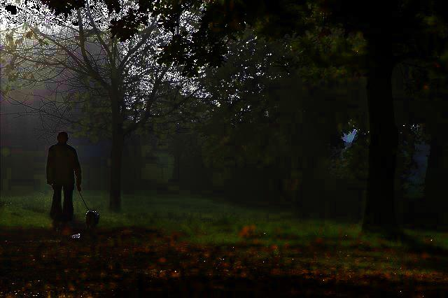
結果２
元の画像
Dark Channel
透過率マップ
霧除去画像

Slide 7
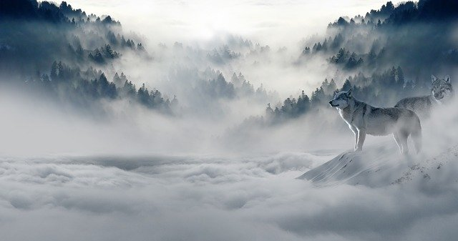
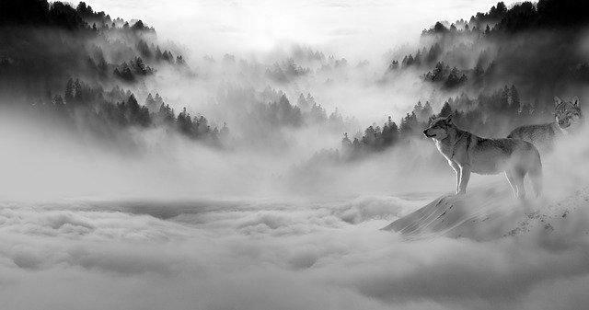
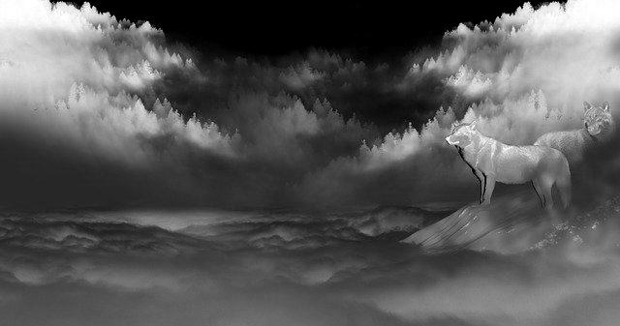
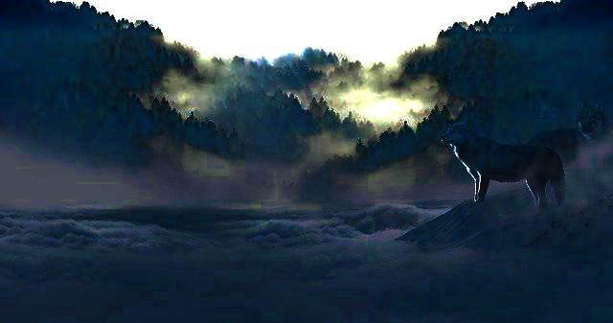
結果３
元の画像
Dark Channel
透過率マップ
霧除去画像

Slide 8
考察
Dark Channel Priorの手法は室外で撮影し、加工されていない写真に効果が良い。
結果2では、空のところに黒い画素が残った。
今後の課題として、透過率の精度を上げるSoft mattingを実装する。
参考文献:
Single Image Haze Removal Using Dark Channel Prior, Kaiming He, Jian Sun, and Xiaoou Tang, Fellow, IEEE, DECEMBER 2011

